Slide 1
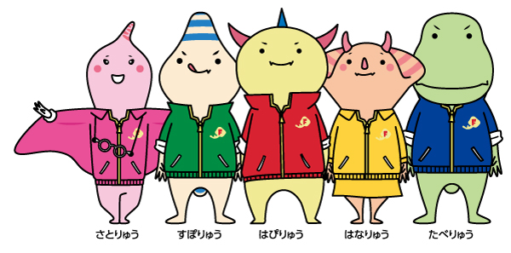
ふくい認知症予防メニュー
普及者育成研修会

Slide 2
１．予防メニュー作成の経緯
○認知症高齢者が年々増加
○認知症の治療法は確立していないため、
予防が重要
○認知症の予防活動を推進するため、
福井県独自の予防メニューを作成
平成３７年
約５人に１人
平成２４年
約７人に１人
Notes:
１．予防メニュー作成の経緯
○まず、認知症予防メニューを作成することになった経緯について説明します。
○年々認知症高齢者が増加し、社会問題となっています。
○厚生労働省は、平成２４年（２０１２年）時点で、６５歳以上高齢者の７人に１人が認知症であると報告しています。
○この数は、年々増加しており、団塊の世代が７５歳以上になる平成３７年（２０２５年）には、５人に１人が認知症になると言われています。
○しかし、認知症の治療法は確立しておらず、完全に認知症を治すことはできません。
○また、これをすれば認知症にならないという方法はありませんが、認知症と生活習慣が深く関わっていることが分かっています。
○つまり、毎日の生活で、認知症のリスクを減らす、「予防」をしていくことが重要です。
○そこで、福井県民の認知症予防活動を推進するため、福井県独自の認知症予防メニューを作成しました。

Slide 3
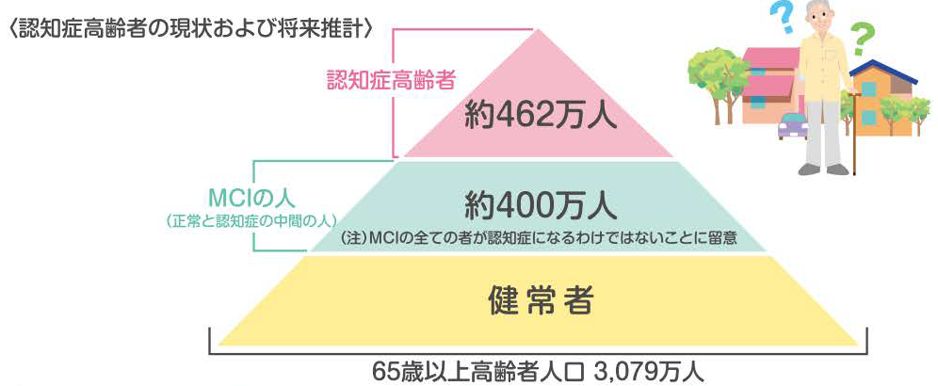
２．軽度認知障害（ＭＣＩ）について
○ＭＣＩは健常者と認知症の中間（認知症予備軍）
○認知症高齢者と同じくらい予備軍がいる
Notes:
２．軽度認知障害（MCI）について
○さて、「軽度認知障害」・「MCI（エムシーアイ）」という言葉を聞いたことはありますか？
○MCIは、健常でもないけれど、認知症でもない中間の状態で、わかりやすく言うと、「認知症予備軍」の状態です。
○認知症高齢者と同じくらい、認知症の予備軍であるMCIがいると言われています。

Slide 4
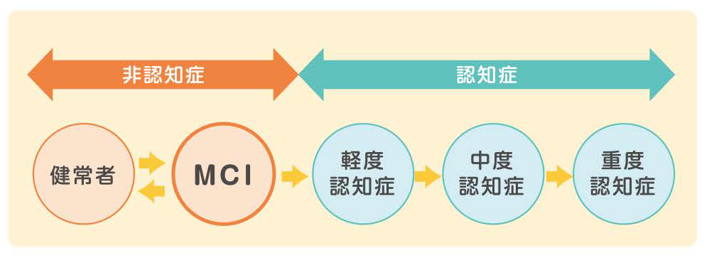
○ＭＣＩの段階で予防対策を行えば・・・・
認知症への進行を阻止
あるいは、
健常に戻ることができる
Notes:
○MCI（エムシーアイ）の状態を放置しておくと、認知症に移行していきますが、
○MCIの段階で予防対策を行えば、認知症への進行を阻止したり、健常な状態に戻ることができると言われています。
○つまり、認知症になる前からの取組がとても重要となります。

Slide 5
３．ふくい認知症予防メニューの特徴
○「誰でも」
「どこでも」
「楽しみ」ながらできる
○「福井県らしさ」を活かした内容
Notes:
３．ふくい認知症予防メニューの特徴
○さて、今回作成しました、認知症予防メニューですが、２つのコンセプトがあります。
○まず一つ目は、「誰でも」「どこでも」、普段の生活の中で「楽しみ」ながらできるということ。
○もう一つは、「福井県らしさ」を活かした内容であるということです。

Slide 6
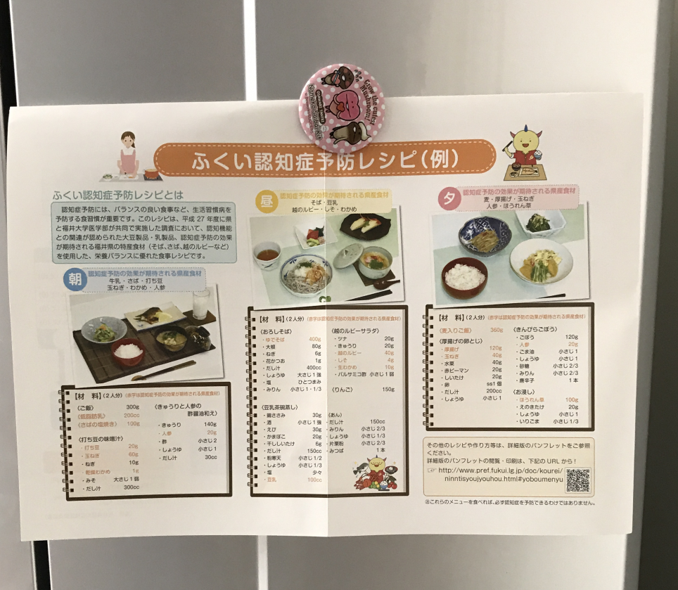
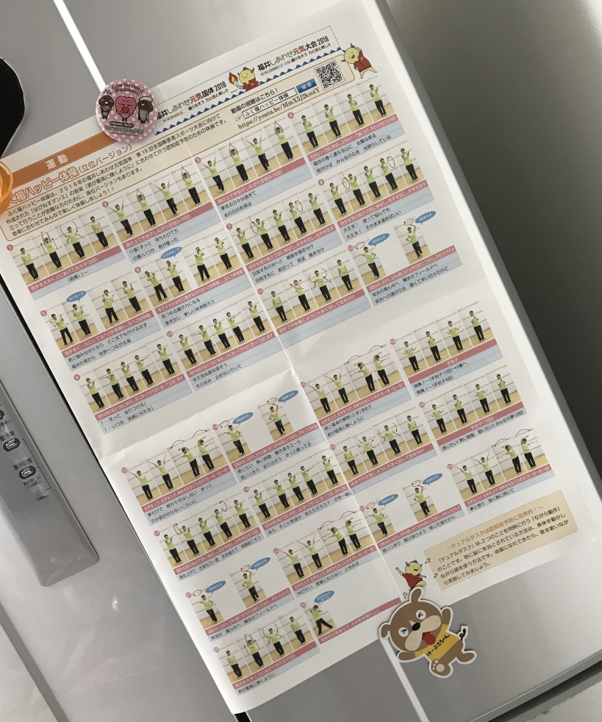
○自宅の壁や冷蔵庫等、目に付く場所に
掲示できるよう、ポスター形式を採用
Notes:
○また、パンフレットについては、目に着くところに貼って、いつでも見返してもらえるよう、ポスター形式を採用しました。
○今回配布しましたパンフレットを、お家の冷蔵庫や寝室、リビングなどに貼っていただき、生活の中で楽しく、認知症予防を取り組んでいただければと思います。

Slide 7
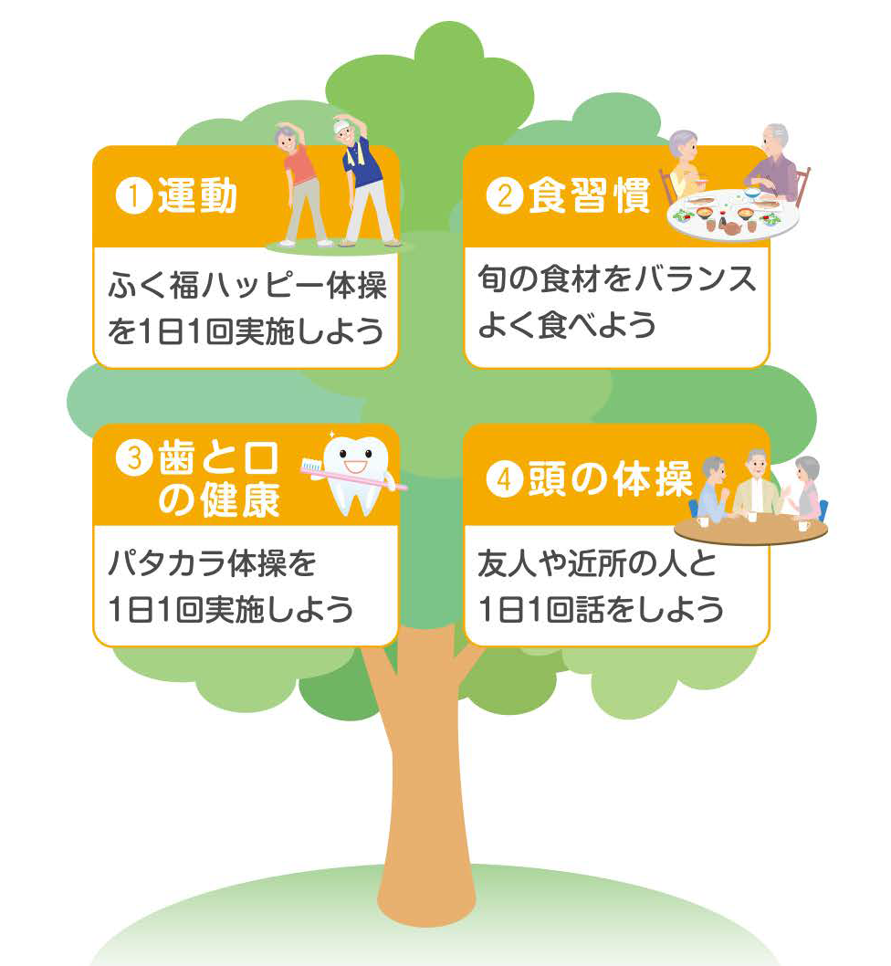
４．ふくい認知症予防メニューの構成
認知症予防に効果があると言われている
４つの項目で構成
Notes:
４．ふくい認知症予防メニューの構成
○ふくい認知症予防メニューは、認知症予防に効果があると言われている、「運動」・「食習慣」・「歯と口の健康」・「頭の体操」の4つの項目で構成しています。

Slide 8
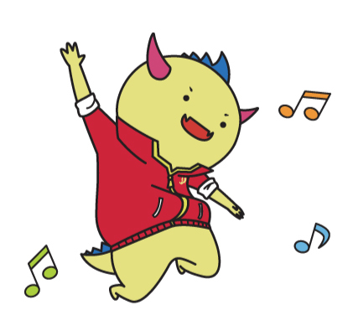
①ふくい認知症予防メニュー（運動）
ふく福ハッピー体操を1日1回実施
福井しあわせ元気国体・第１８回全国障害者スポーツ大会の「はぴねすダンス」と、認知症予防に効果のあるデュアルタスクを意識した動きを組み合わせた体操
※立位と座位の2種類あり
Notes:
①運動
○運動編では、「１日１回、ふく福ハッピ－体操を実施」することを推奨しています。
○「ふく福ハッピ－体操」は、福井しあわせ元気国体・第１８回全国障害者スポーツ大会のために作られた「はぴねすダンス」の音楽に合わせて、はぴねすダンスの動きや認知症予防に効果のあるデュアルタスクを意識した動きを組み合わせた体操です。
○立って行うことが難しい方のために、座って行うバージョンもあります。

Slide 9
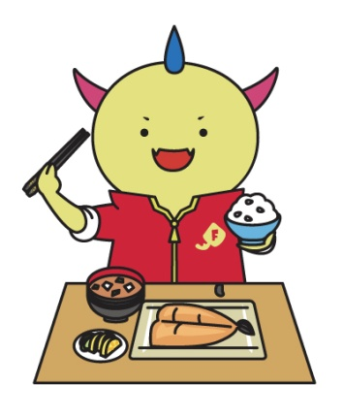
②ふくい認知症予防メニュー（食習慣）
福井県の特産食材を使った
バランスのとれた食事
県と県内大学で実施した調査で、認知機能との
関連が認められた大豆製品・乳製品や、認知症予
防の効果が期待される福井県の特産食材（そば、
さば、越のルビーなど）を使った食事レシピの紹介
Notes:
②食習慣
○食習慣編では、「福井県の特産食材を使ったバランスのとれた食事」を推奨しています。
○具体的には、平成２７年度、県と県内の大学で実施した、生活習慣と認知機能に関する実態調査で、認知機能との関連が認められた大豆製品・乳製品や、認知症予防の効果が期待される福井県の特産食材を使った食事レシピを紹介し、バランスよく食べることを推奨しています。

Slide 10

③ふくい認知症予防メニュー（歯と口の健康）
「パタカラ体操」を１日１回実施
よく噛んで食べるために必要となる口の周りの
筋肉や、舌の動きを向上させる「パタカラ体操」
の推奨
Notes:
③歯と口の健康
○歯と口の健康編では、「１日１回、『パタカラ体操』を実施」することを推奨しています。
○よく噛んで食べることは、認知機能にも良い影響があると言われています。そこで、よく噛んで食べるために必要となる口の周りの筋肉や、舌の動きを向上させる『パタカラ体操』の実施を推奨しています。

Slide 11

④ふくい認知症予防メニュー（頭の体操）
１日１回の友人・知人との会話
認知機能を高めるために、積極的な人との
交流を推奨
Notes:
④頭の体操
○頭の体操編では、「１日１回、友人や知人と会話」することを推奨しています。
○人と交流をすると、認知機能を高めるといわれています。
○ある調査では、独身で、友人や知人、家族等とのかかわりの少ない高齢者は、家族と同居し、友人も多い高齢者に比べて、認知症になるリスクが高いという報告もあります。
○積極的に人と交流し、認知機能を高めましょう。

Slide 12
５．普及者の役割
指導者
１８人
普及者
３６０人
地域住民
２０，０００人
２年間で20,000人の地域住民に
ふくい認知症予防メニューを普及する
Notes:
５．普及者の役割
○これらのメニューを、普及者の方を中心に、積極的に普及していただきたいと思います。
○こちらのスライドは、普及のイメージ図になります。
○まず、指導者（18名）が、普及者育成研修会の講師となり、各健康福祉センター圏域毎に普及者を育成します。
○普及者は、地域のサロンや介護予防教室等で地域住民に対して、ふくい認知症予防メニューを普及し、住民が認知症予防に取り組みます、
○29年～30年度の2年間で、２０，０００人の方に普及していきます。
○多くの住民の方に、認知症予防について知っていただき、取り組んでいただけるよう、積極的に普及をお願いします。

Slide 13
６．普及者の活動の流れ
普及機会の調整（日時・場所・対象・内容）
地域包括支援センターに
パンフレットを取りに行く
ふくい認知症予防メニューを住民に普及
包括支援センター職員に普及予定を報告
Notes:
６．普及者の活動の流れ
○それでは、実際の活動の流れについてご説明します。
○普及を行う日時・場所・対象・内容が決まりましたら、普及当日までに、市町や地域包括支援センターに配布用のパンフレットを取りに行っていただきます。
○パンフレットを取りに行かれた際には、 普及の詳細（日時・場所・対象者・普及内容）について報告をお願いします。これにより、普及実績を把握します。
○そして、当日は、ふくい認知症予防メニューを住民の方に普及していただくという流れになっています。

Slide 14
７．予防メニュー普及のポイント
○誰でも・どこでも・楽しみながらできる
○福井県らしさ
○認知症予防に効果のあるメニューを提示
※ただし、必ず予防できるわけではなく、
健康的な生活習慣が重要。
○詳細版のパンフレットは、ダウンロード可能
と検索！
ふくい認知症予防メニュー
検索
Notes:
７．予防メニュー普及のポイント
○最後にまとめとして、今回のふくい認知症予防メニュー普及のポイントについておさらいをしたいと思います。
○まず、「誰でも」「どこでも」、「楽しみ」ながらできる。
○次に、福井県らしさを活かした内容になっている。
○認知症の予防に効果が期待される4つのメニューを紹介している。
※ただし、これをすれば100％予防できるというものではなく、健康的な生活習慣を心がけることが重要です。
○より詳しく知りたい方のために、詳細版パンフレットもあります。
○パンフレットはダウンロードが可能です。インターネットでふくい認知症予防メニューと検索してください。

